Slide 1

Тақырыбы: МАЙЛАРДЫҢ ҚАСИЕТТЕРІ МЕН ҚЫЗМЕТТЕРІ
10 сынып
жаратылыстану математикалық бағыт

Slide 2
Оқу мақсаты
10.4.1.4 - майлардың химиялық құрылысы мен қызметтерін сипаттау
Бағалау критерийлері
майлардың химиялық құрылысы мен қызметін сипаттайды;
<number>

Slide 3



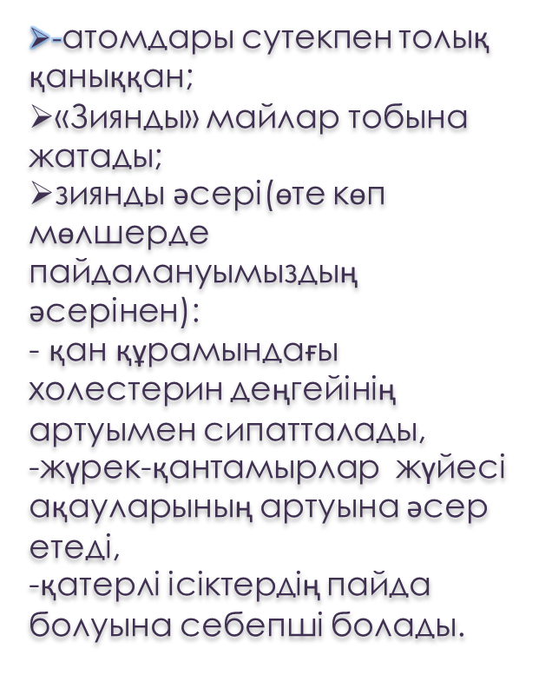
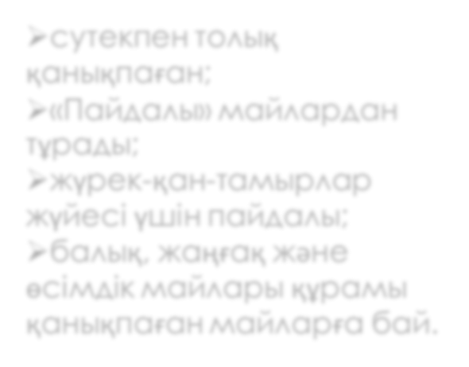
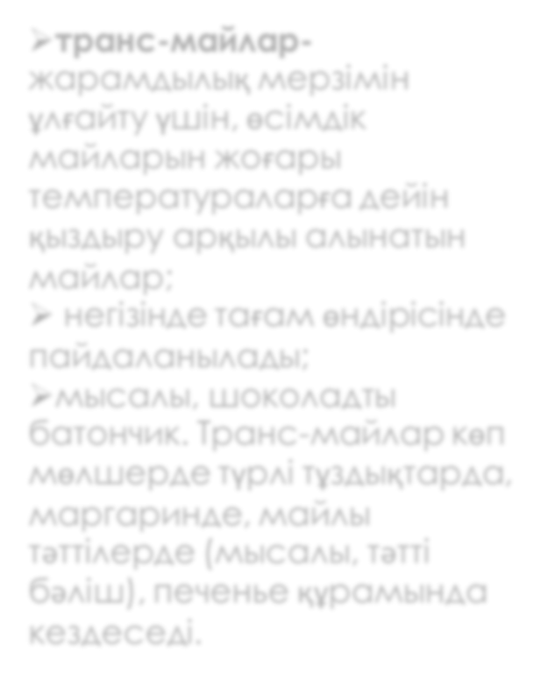
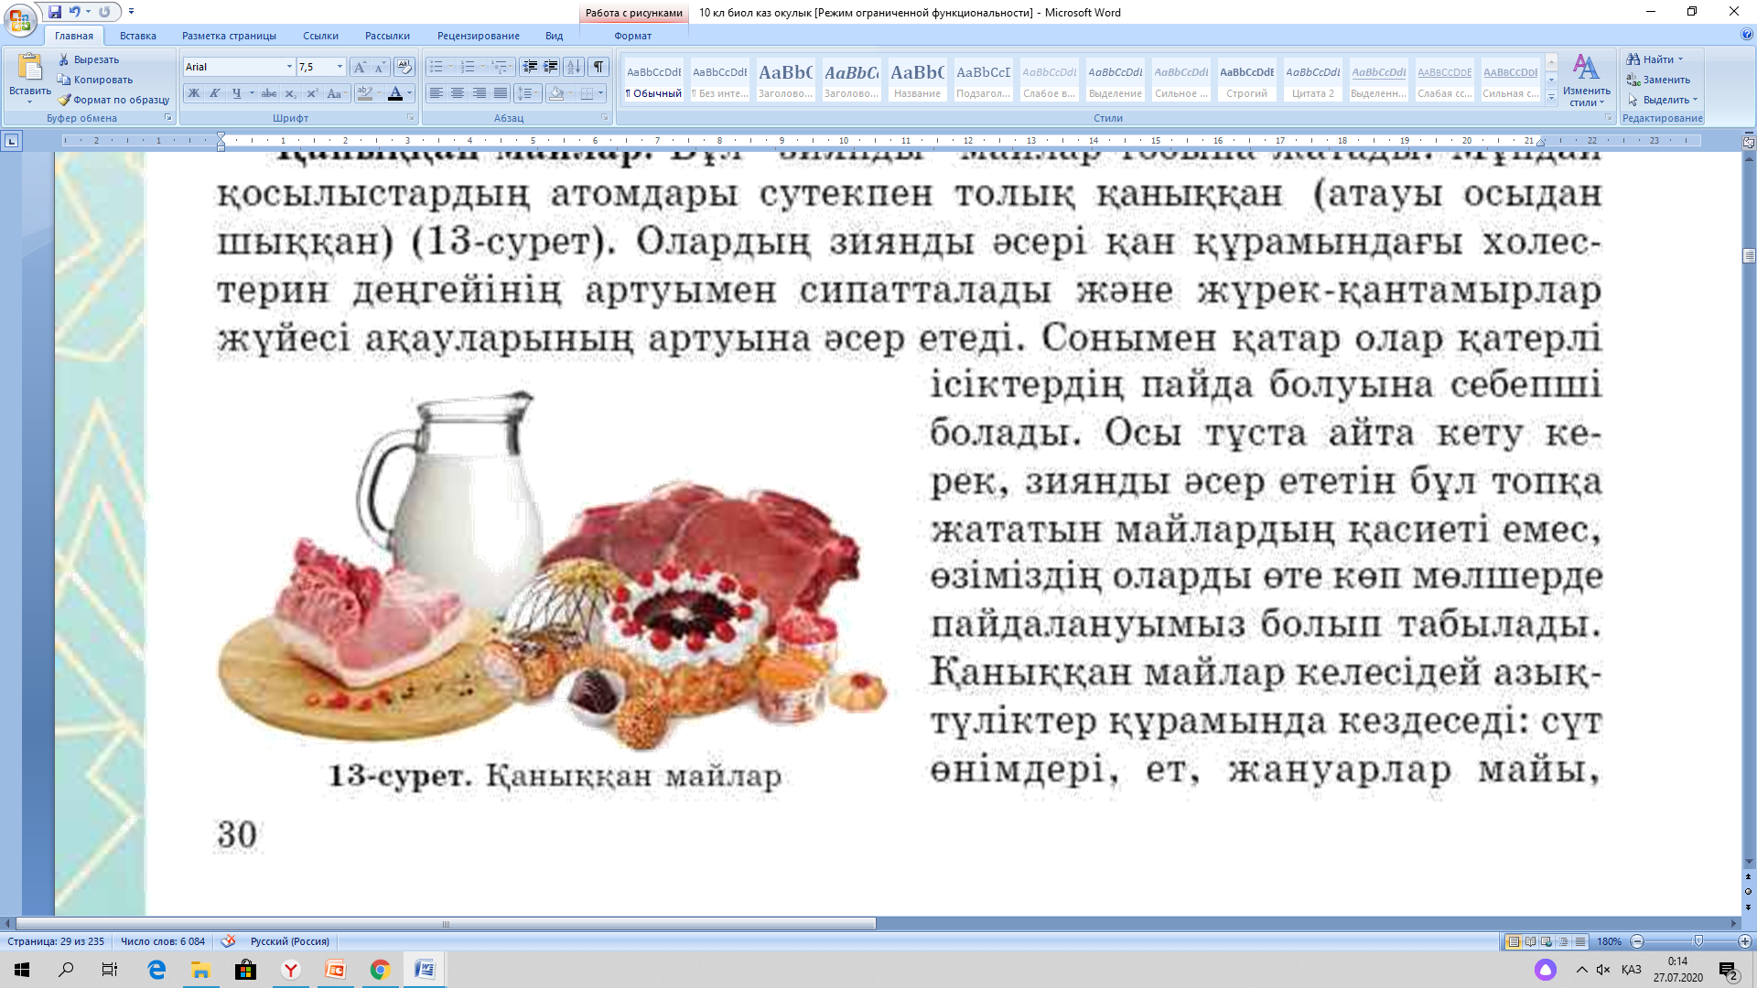
МАЙЛАРДЫҢ ТҮРЛЕРІ
қаныққан
қанықпаған
транс-майлар
сутекпен толық қанықпаған;
«Пайдалы» майлардан тұрады;
жүрек-қан-тамырлар жүйесі үшін пайдалы;
балық, жаңғақ және өсімдік майлары құрамы қанықпаған майларға бай.
транс-майлар- жарамдылық мерзімін ұлғайту үшін, өсімдік майларын жоғары температураларға дейін қыздыру арқылы алынатын майлар;
негізінде тағам өндірісінде пайдаланылады;
мысалы, шоколадты батончик. Транс-майлар көп мөлшерде түрлі тұздықтарда, маргаринде, майлы тәттілерде (мысалы, тәтті бәліш), печенье құрамында кездеседі.
<number>
https://youtu.be/X4PIIy999Zg

Slide 4
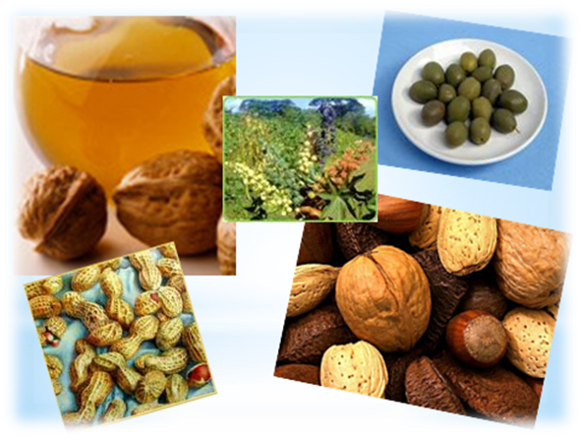
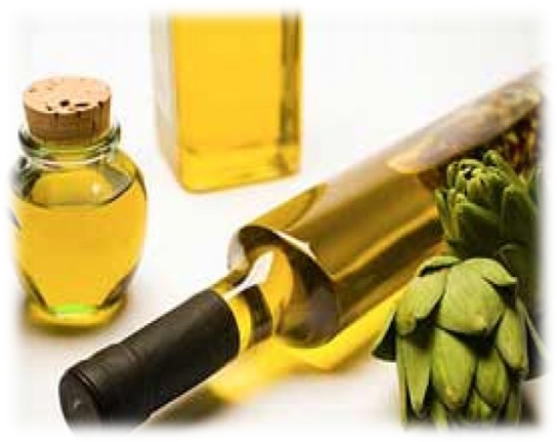
МАЙЛАРДЫҢ АДАМ ОРГАНИЗМІНДЕГІ ТӘУЛІКТІК НОРМАСЫ
Адам тәулігіне шамамен 3600 калория қабылдайды десек, ал майлар тәулігіне қабылданатын калорияның шамамен 10% -ын құрауы қажет.
1. Жалпы көрсеткіштің 10% -ы қанша калория құрайтындығын анықтайтын болсақ,
3600 х 0,1= 360.
2. 1гр май = 9 калория болғандықтан, нәтижесі: 360: 9 = 40.
Яғни, адам ағзасының рационда бір тәулікте 40г май болуы қажет.
<number>

Slide 5







АДАМ ОРГАНИЗМІНДЕГІ МАЙ ҚОСЫЛЫСТАРЫНЫҢ ҚЫЗМЕТІ
қорғаныш
тері асты қабатында жинақталған майлар денені механикалық әсерден қорғайды
энергетикалық
1 г май ыдырағанда 39,7 кДж энергия бөлінеді
тасмалдаушы
витаминдердің, басқа да заттардың қажетті мүшелерге тасымалдануына қатысады
гормон түзу
кез келген гормонның түзілуіне қатысады
қор жинаушы
суық мезгілде ұйықтауға кететін жануарларда немесе қорек көзі жоқ ұзақ уақытқа жол жүретін жануарларда кездеседі
эндогенді
майдың тотығу өнімдерінің бірі су болып табылады. 1 г май тотыққанда 1 л-дей су бөлініп шығады
иммундық
иммундық жүйенің белсенділігіне қатысады
<number>

Slide 6
Тапсырма № 1
Сұрақтарға жауап беріңіз
Қаныққан май қышқылдары қандай майдың
құрамында болады? Екі мысал келтіріңіз.
________________________________________
2. Қанықпаған май қышқылдары қандай майдың
құрамында болады? Екі мысал келтріңіз.
__________________________________________
Дескриптор:
Құрамында қаныққан жене қанықпаған май қышқылдары кездесетін майларды сипаттайды;
<number>

Slide 7
Дұрыс жауап
Қаныққан май қышқылдары қандай майдың
құрамында болады, екі мысал келтіріңіз?
сүт өнімдері, жануарлар майы_________
2. Қанықпаған май қышқылдары қандай майдың
құрамында болады, екі мысал келтріңіз
_____балық майы, өсімдік майы____________
<number>

Slide 8
Тапсырма № 2
Сабақты пысықтау
Өз ойыңызды тұжырымдаңыз.
Өт-тас ауруымен ауыратын науқастың он екі елі ішегіне зонд жібергенде өт қалтасынан өттің ағып шығуы нашарлағаны анықталды. Бұл кезде асқазан-ішек жолдарында липидтердің ыдырауы бұзылама? Түсіндіріңіздер.
Дескриптор:
липидтердің қызметінің бұзылуына әсер ететін факторларды ситатайды
<number>

Slide 9
Дұрыс жауап
Липидтердің қорытылуына және гидролизіөнімдерінің сіңуінде өт қышқылдары маңызды рол атқарады.
Өт қызқылдарының қызметі- липидтердің эмульсияға айналуын еруін стимулдеу. Сөйтіп липаза ферментінің әсерін жеңілдетеді. Өт қызметінің бұзылуы липидтердің ыдырауына кері әсер етеді.
 | қызметтері |  | мысал
1 | қоржинақтаушы | A
2 | Метаболитикалық су көзі | B
3 | энергетикалық | C
4 | Жылуоқшаулағыш | D
5 | Қорғаныш | E
6 | каталитикалық | F
7 | Құрылыстық құрылымыдық | G
8 | Реттегіштер | H
Үй тапсырмасы
<number>
<number>

Slide 10
Сабақты бекіту
Майдың қызметтерінің атауын мысалдарымен
сәйкестендіріңіз
 | Қызметтері |  | Мысал
1 | қорғаныш | A | суық мезгілде ұйықтауға кететін жануарларда кездеседі
2 | гормон түзу | B | түйе өркешіне толысқан май
3 | құрылыс | C | 1 г майдың бөлінуі кезінде 38,9 кДж босатылады
4 | Энергетикалық | D | киттердегі тері астындағы майлы қабат
5 | қор жинақтаушы | E | тері астындағы қабатта жинақталған майлар
6 | метаболитикалық (эндогендік) су көзі | F | гормонның түзілуі
7 | жылу оқшаулағыш | H | жасуша мембранасының түзілуі
Дескриптор:
майлардың қызметтерінің атауын және олардың мысалдары мен түсіндірмелерімен салыстып сипаттайды
<number>

Slide 11
Дұрыс жауап
 | Қызметтері |  | Мысал
1 | қорғаныш | E | тері астындағы қабатта жинақталған майлар
2 | гормон түзу | F | гормонның түзілуі
3 | құрылыс | H | жасуша мембранасының түзілуі
4 | Энергетикалық | C | 1 г майдың бөлінуі кезінде 38,9 кДж босатылады
5 | қор жинақтаушы | A | суық мезгілде ұйықтауға кететін жануарларда кездеседі
6 | метаболитикалық (эндогендік) су көзі | B | түйе өркешіне толысқан май
7 | жылу оқшаулағыш | D | киттердегі тері астындағы майлы қабат
 | қызметтері |  | мысал
1 | қоржинақтаушы | A
2 | Метаболитикалық су көзі | B
3 | энергетикалық | C
4 | Жылуоқшаулағыш | D
5 | Қорғаныш | E
6 | каталитикалық | F
7 | Құрылыстық құрылымыдық | G
8 | Реттегіштер | H
Үй тапсырмасы
1 | 2 | 3 | 4 | 5 | 6 | 7
Е | F | H | C | А | B | D
<number>
<number>

Slide 12
Түсіндім______________________________________
Түсінуді қажет етеді _________________________ _____________________________________________
Түсінбедім____________________________________
Түсіндім______________________________________
Түсінуді қажет етеді _________________________ _____________________________________________
Түсінбедім____________________________________
Түсіндім______________________________________
Түсінуді қажет етеді _________________________ _____________________________________________
Түсінбедім____________________________________
<number>
<number>

